Slide 1

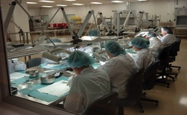
Oportunidades para las pymes mexicanas manufactureras en las cadenas globales de valor a través de los tratados de libre comercio
Dra. Selene Jiménez Bautista

Slide 2
Objetivo
Analizar la integración de las pymes manufactureras mexicanas a las cadenas globales de valor con los países firmantes de tratados comerciales y proponer temas para futuras negociaciones.

Slide 3
ESTRUCTURA
I. CADENAS DE VALOR Y PYMES
II. NUEVA GENERACIÓN DE TRATADOS DE LIBRE COMERCIO
III. PYMES EN MÉXICO
IV. ESTUDIO EXPLORATORIO

Slide 4

CADENAS GLOBALES DE VALOR
1970-1980 Fordismo – Toyotismo
Producción flexible, TIC’s, modelo japonés.
Bases: Automatización, a prueba de fallas, justo a tiempo, cero desperdicios, calidad, enfocado al cliente, mínimo inventario, operaciones anteriores (Martí, 2009)
Desintegración productiva en secuencias, en escalas menores. Nueva división internacional del trabajo, ligada a aglomeración de actividades independientes en ciertos espacios.

Slide 5
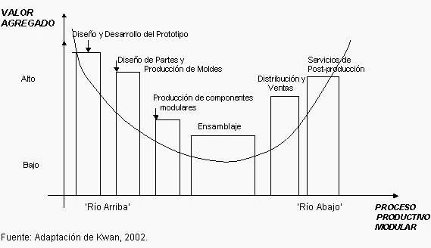
Gráfica de la sonrisa

Slide 6

Proceso 1. Grande
I+D
Proceso 2. Mediana.
Partes
Proceso 3. Pequeña
Ensamblaje
Proceso 4. Grande Ventas, post producción
Intra industrial. Crecimiento económico
Inter industrial (China). Desplazamiento

Slide 7
¿Qué pymes logran insertarse?
Factores de éxito: flexibilidad e integración.
Las ya insertadas: empresas posicionadas en el mercado nacional, innovación constante, escisión de una gran empresa.
Deben adaptar sus productos a lo solicitado por la gran empresa, debe cumplir con el estándar de calidad, costos y tiempos solicitado por la gerencia de las grandes empresas (Jiménez, 2003. Hernández, 2013) – No Homogeneidad.

Slide 8

Una empresa integrada globalmente a una cadena intraindustrial importa varios insumos para poder exportar sus productos. X= f(M) (Mántey, 2016)
Inserción desigual.
Innovación = Adaptación
AG orientado al Mercado Global, Pol. Industrial y Marco I.

Slide 9
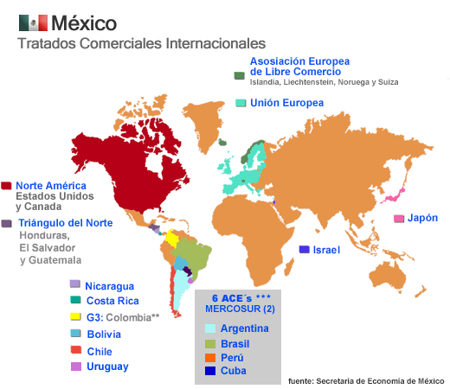
MÉXICO. TRATADOS INTERNACIONALES
1986 GATT – OMC
12 TLC, 46 países, 32 acuerdos para la promoción y protección recíproca de las inversiones (33 países), 9 acuerdos de alcance limitado.

Slide 10

Los Tratados y Acuerdos Internacionales son CONTRATOS
Tratados son fuente de las LEYES
Institucionalización del PODER
Las PYMES en el contexto de las CGV representan ganancias para las grandes empresas.

Slide 11
Viejos temas
Nuevos temas
Desgravación arancelaria
Disminución de la intervención gubernamental
Subsidios
Barreras no arancelarias
Cuotas de exportación e importación
Reglas de origen
Inversión en cartera
Inversión extranjera directa
Arbitraje
Expropiaciones
Sectores prioritarios
Derechos laborales
Propiedad intelectual
Licitaciones del sector público
Comercio electrónico
Servicios Transfronterizos
Inserción de pymes

Slide 12
Ejemplo TTP
Pymes bien informadas de aranceles
Plazos de transición y salvaguardas
Transparencia, agilidad, integridad y promoción de los procedimientos aduaneros.
Normas y reglamentos técnicos adecuados.
Liberación del comercio de servicios (no filiales u oficinas necesarias).
Regionalización de las instituciones financieras.
Mayor facilidad para la entrada de negociantes.
Arrendamiento de interconexión. Itinerancia móvil regional.
Comercio electrónico como vía de crecimiento. Asesoría integral.
Comité de Competitividad y Facilitación de Negocios.
Comité de las Pymes

Slide 13
PYMES MEXICANAS
Son el 19.64% del empleo
En los últimos años han reclamado personal cada vez más calificado.
Tienen programas de capacitación constante (55.8% de las pequeñas, 73.3% de las medianas)
Llevan procesos de mejora continua en sus procesos de producción y realizan soluciones posteriores a los problemas localizados.
64.3% de las pequeñas y el 79.8% de las medianas tienen indicadores de desempeño.

Slide 15

21.4% de las Mipymes no lleva a cabo registros contables. 25.5% todavía utiliza registros en cuadernos y sólo el 48.2% contrata un profesional.
Sólo 1.6% de las pequeñas y 2.2% de las medianas ha recibido algún AG.
2.2% de las pequeñas y el 5.6% de las medianas participa en alguna cadena de valor (no necesariamente internacional)

Slide 16
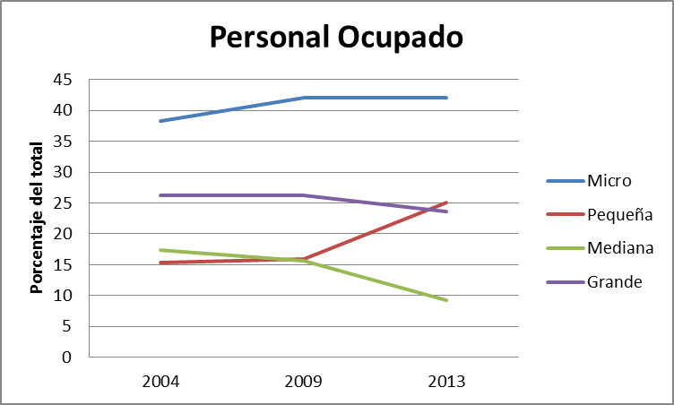
¿Qué ha pasado con la pyme en la apertura?

Slide 17
La Pyme aporta el 20.6% del PIB en 2013

Slide 18
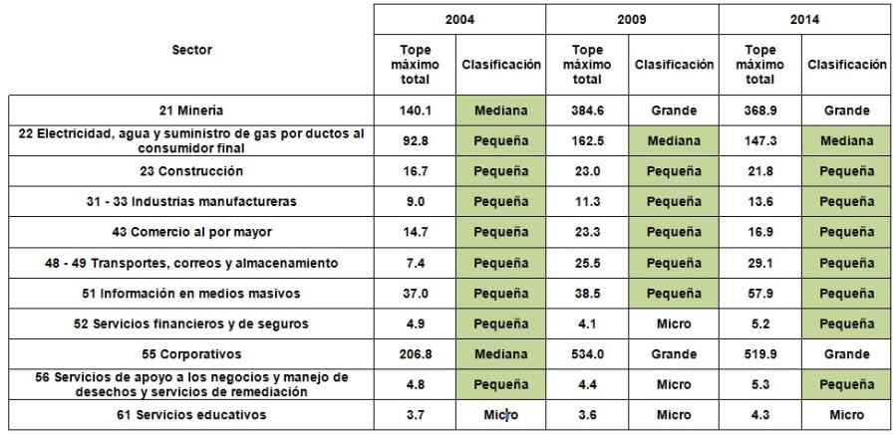
Por sectores
Sólo el 11.1% esta en el sector manufacturero.

Slide 19
ESTUDIO EXPLORATORIO
1. Posibles CGV en los tratados (manufactura).
  Importaciones (INEGI 2007-2016)
  Sector manufacturero con presencia de pymes (Censo económico 2013).
  25 productos principales importados por país con TLC (Trade Map).
  Correspondencia con la clasificación arancelaria se agrega a sectores manufacturero destino.

Slide 20
Sector | Porcentaje |  | Sector | Porcentaje
333 Fabricación de maquinaria y equipo | 54.65 |  | 331 Industrias metálicas básicas | 26.26
337 Fabricación de muebles, colchones y persianas | 49.37 |  | 334 Fabricación de equipo de computación, comunicación, medición y de otros equipos, componentes y accesorios electrónicos | 20.54
321 Industria de la madera | 49.08 |  | 325 Industria química | 20.23
332 Fabricación de productos metálicos | 34.69 |  | 311 Alimentaria | 16.14
339 Otras industrias manufactureras | 34.20 |  | 327 Productos a base de minerales no metálicos | 14.23
313 Insumos textiles y acabado de textiles | 29.89 |  | 315 Fabricación de prendas de vestir | 13.77
326 Plástico y del hule | 27.90 |  | 312 Bebidas y tabaco | 12.22
335 Fabricación de accesorios, aparatos eléctricos y equipo de generación de energía eléctrica | 27.35 |  | 336 Fabricación de equipo de transporte | 7.96
322 Industria del papel | 26.39 |  | 316 Curtido y acabado de cuero y piel, y fabricación de productos de cuero, piel y materiales sucedáneos | 3.04

Slide 21
País | Porcentaje |  | País | Porcentaje
USA | 67.09 |  | Taiwán | 0.56
China | 14.26 |  | Resto de Europa | 0.42
Unión Europea | 5.58 |  | América Central | 0.31
Japón | 3.51 |  | Oceanía | 0.25
Corea del Sur | 3.26 |  | África | 0.19
América del Sur | 1.67 |  | Tailandia | 0.13
Otros de Asia | 1.01 |  | Singapure | 0.07
Canadá | 0.93 |  | Indonesia | 0.06
Malasia | 0.65 |  | Antillas | 0.03

Slide 22
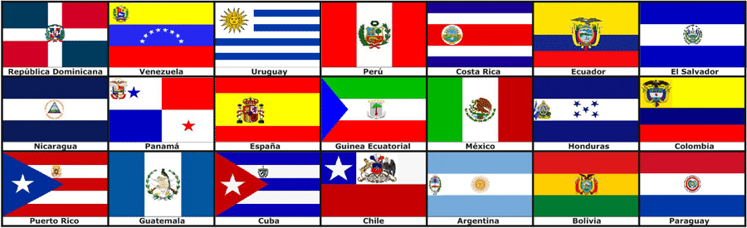
 | Países
Sectores Pymes | Región 1 | Región 2
 | Región 3 | Región 4

Slide 23
Región 1
País |  | USA | China | Unión Europea | Japón | Corea del Sur | América del sur | Otros de Asia | Canadá | Malasia
Sector manufacturero | Porcentaje | 67.09 | 14.26 | 5.58 | 3.51 | 3.26 | 1.67 | 1.01 | 0.93 | 0.65
333 Fabricación de maquinaria y equipo | 54.65 | Aparatos mecánicos, calderas, manufacturas de metal |  | Máquinas, aparatos y artefactos mecánicos, reactores nucleares, calderas; manufacturas de metal | Máquinas y aparatos mecánicos, calderas, reactores, manufacturas de metal |  | Aparatos mecánicos, calderas, |  | Máquinas mecánicas, calderas, manufacturas de metal
337 Fabricación de muebles, colchones y persianas | 49.37 | Muebles, mobiliario medico quirúrgico, prefabricados |  | Muebles; mobiliario medico quirúrgico; artículos de cama y similares | Muebles, alumbrado, construcciones prefabricadas |  |  |  | Muebles, muebles medico quirúrgico, lámparas, prefabricados
321 Industria de la madera | 49.08 |  |  | madera, carbón y manufacturas de madera |  |  | Madera, carbón y manufacturas
332 Fabricación de productos metálicos | 34.69 | Manufacturas de hierro, acero, |  | Herramientas, cuchillos, cubiertos, herrería, estructuras de acero, | Herramientas, cuchillos, cubiertas
339 Otras industrias manufactureras | 34.20 |  |  | Juguetes, juegos y artículos para recreo o deporte
313 Insumos textiles y acabado de textiles | 29.89 |  |  |  |  |  | Complementos de vestir
326 Plástico y del hule | 27.90 | Plásticos |  | Plásticos | Manufactura de plástico |  | Plásticos |  | Plástico
335 Fabricación de accesorios, aparatos eléctricos y equipo de generación de energía eléctrica | 27.35 | Aparatos eléctricos |  |  |  |  | Aparatos eléctricos |  | material eléctrico
322 Industria del papel | 26.39 | Papel y cartón, celulosa |  | Papel cartón, |  |  | Productos editoriales, papel, celulosa |  | Papel, cartón, celulosa

Slide 24
Región 2
País |  | Taiwán | Resto de Europa | América central | Oceanía | África | Tailandia | Singapur | Indonesia | Antillas
Sector manufacturero | Porcentaje | 0.56 | 0.42 | 0.31 | 0.25 | 0.19 | 0.13 | 0.07 | 0.06 | 0.03
333 Fabricación de maquinaria y equipo | 54.65
337 Fabricación de muebles, colchones y persianas | 49.37
321 Industria de la madera | 49.08 |  |  | Madera, carbón vegetal y manufacturas
332 Fabricación de productos metálicos | 34.69
339 Otras industrias manufactureras | 34.20
313 Insumos textiles y acabado de textiles | 29.89
326 Plástico y del hule | 27.90 |  |  | Plásticos
335 Fabricación de accesorios, aparatos eléctricos y equipo de generación de energía eléctrica | 27.35 |  |  | material eléctrico
322 Industria del papel | 26.39 |  |  | Papel, cartón manufacturas de celulosa

Slide 25
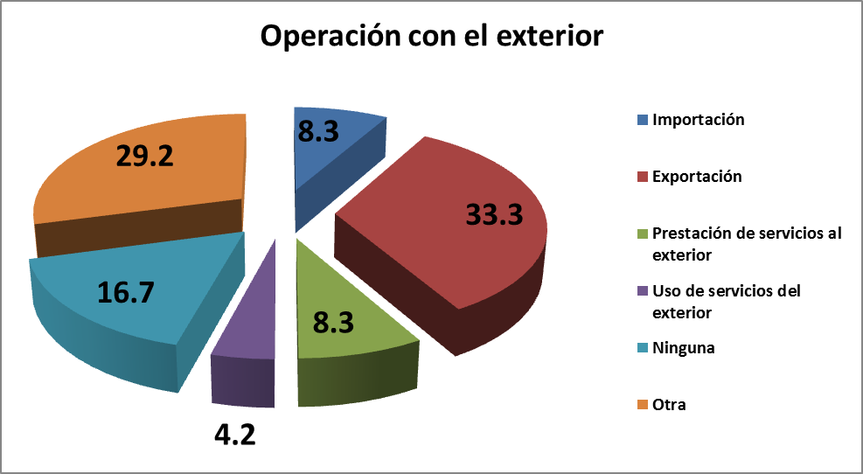
2. Encuesta
  24 empresas: 15 pequeñas, 9 medianas.
  10 producen bienes finales, 9 generan insumos para otras industrias
  5 maquilan

Slide 26
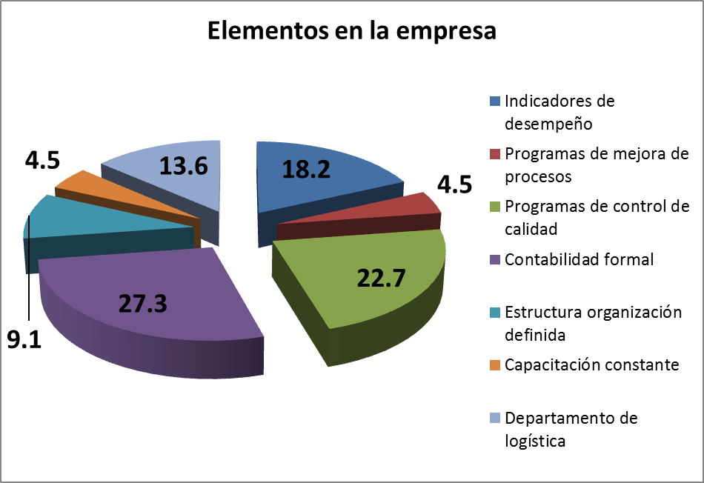
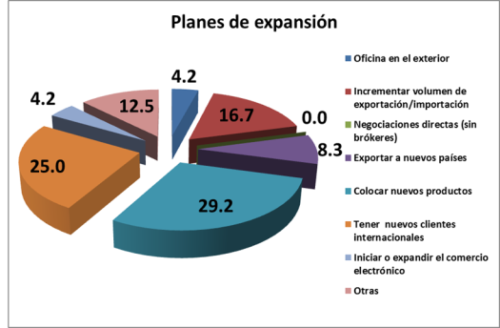

Slide 27
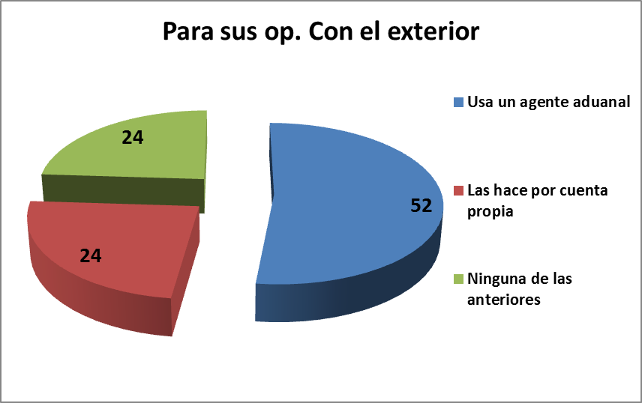
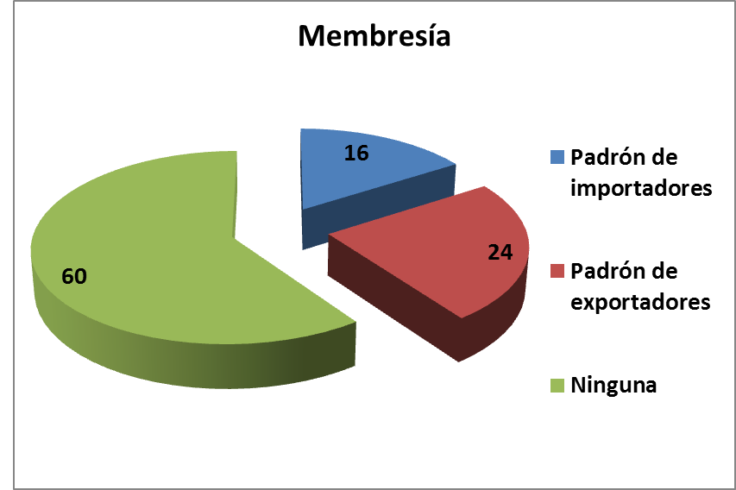

Slide 28
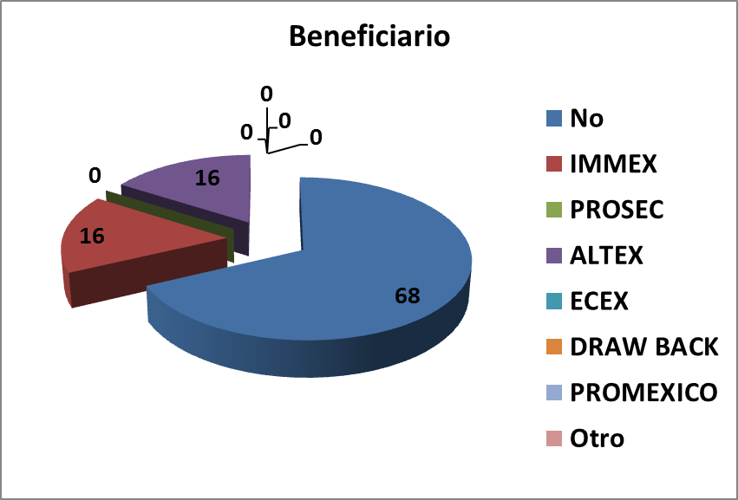
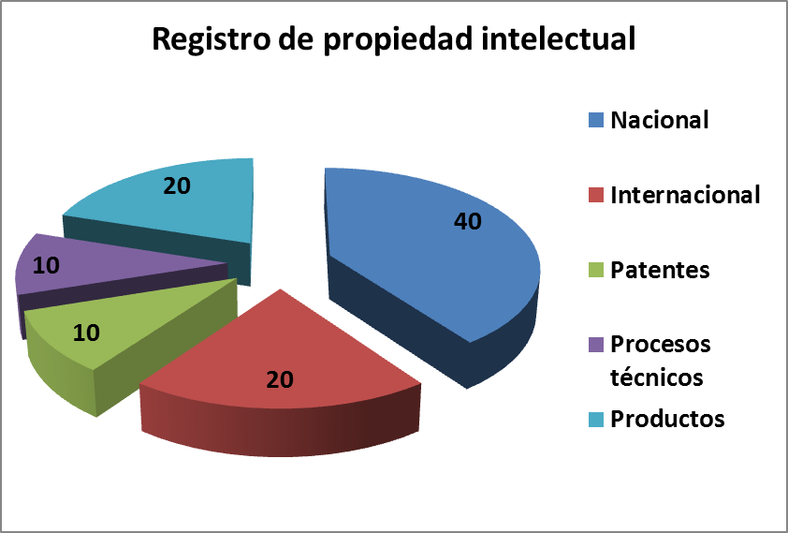

Slide 29
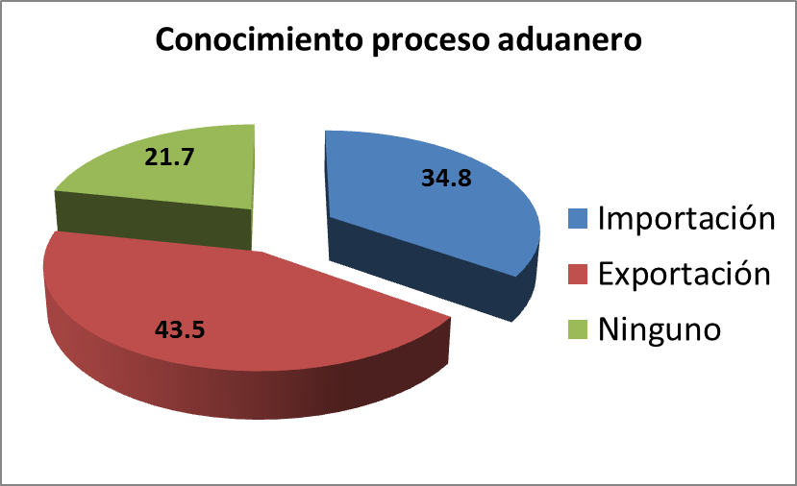
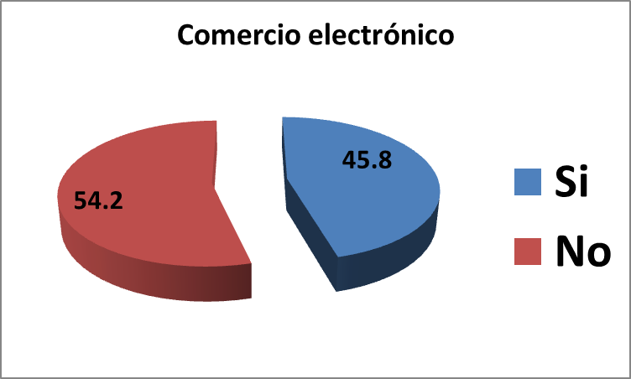

Slide 30
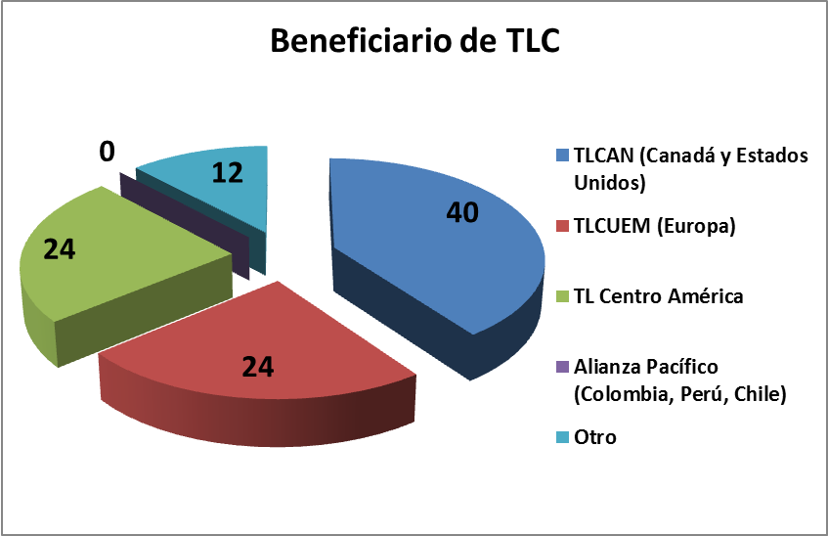
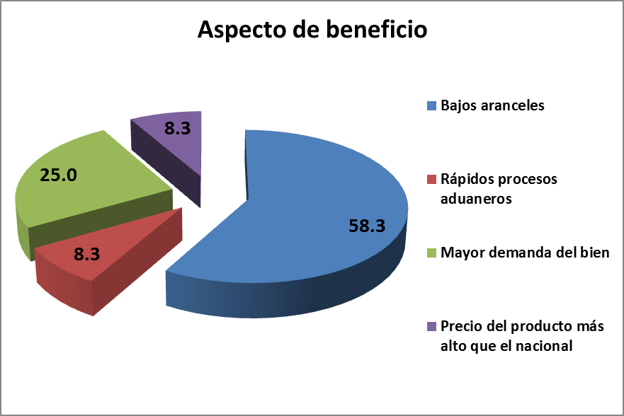

Slide 31
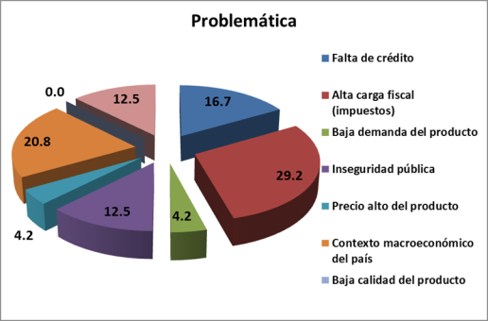

Slide 32
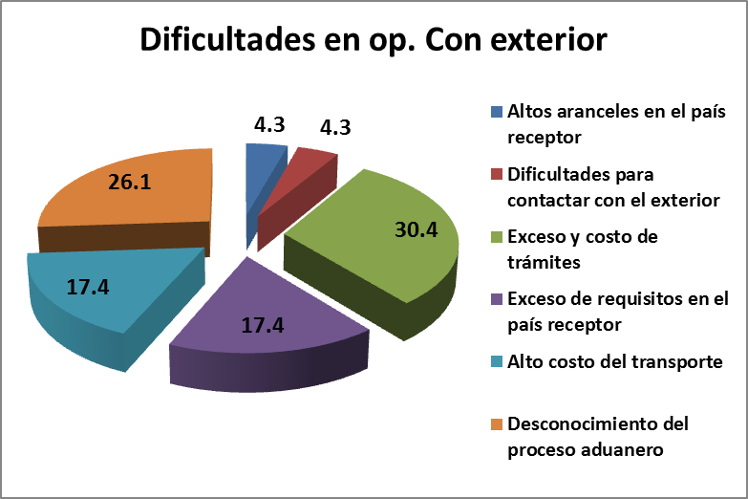
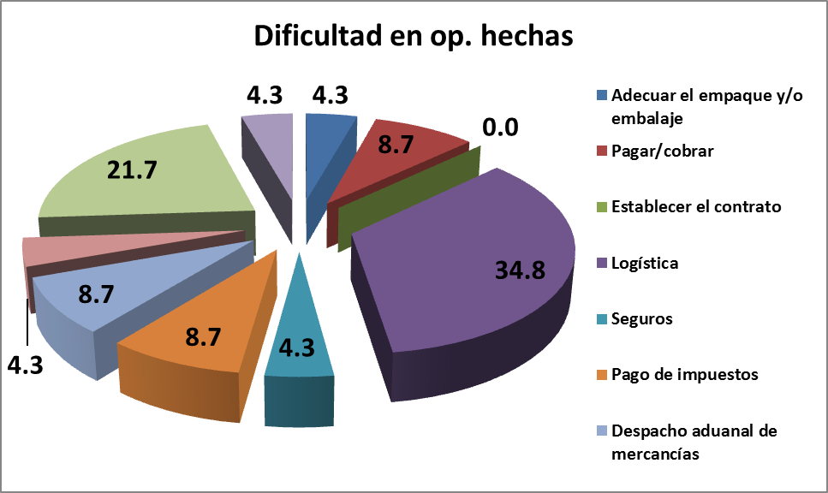

Slide 33
¿Qué solicitan?
Financiamiento competitivo
Costo del transporte
Promoción en el extranjero
Menos trámites, más rápidos, más baratos (eficiencia)
Facilidades para integración
I y D
Menos aranceles
Asesoría

Slide 34

Conclusiones
Las CGV abren oportunidades para las pymes en producción de componentes y ensamblaje.
La inserción de las pymes trae crecimiento cuando se integran a CGV intraindustriales
Se necesita calidad e innovación para poder ingresar a CGV. Apoyo y dirección gubernamental
Los tratados de nueva generación buscan apoyar a las pymes a insertarse para poder beneficiar a las grandes empresas en el modelo Toyotista de producción.
Las pymes en México son importantes por su aportación al empleo, han buscado la mejora continua y la profesionalización.
Enfrentan una problemática fuerte que se ve reflejada en disminución del tamaño de las empresas y pérdida de participación en el mercado. La más afectada ha sido la mediana empresa.
Sólo el 11.1% está en el sector manufacturero ligado al sector externo.

Slide 35
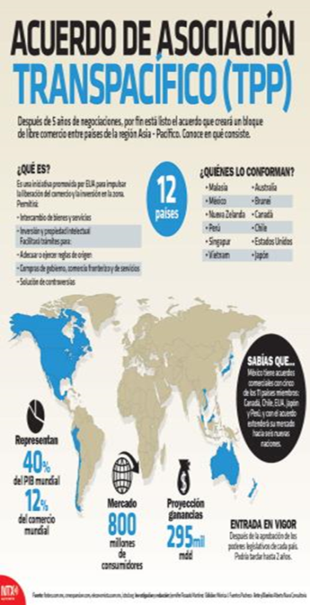
México parece tener pymes insertadas a cadenas con el TLCAN, el TLCUEM y Japón, en los sectores de fabricación de maquinaria y equipo, muebles, colchones y persianas, maderas y productos metálicos principalmente. Su zona de oportunidad es América Central dentro de sus Tratados.
México necesita establecer reglas con China.
México debe aprovechar su creciente relación con los países asiáticos (TTP).

Slide 36
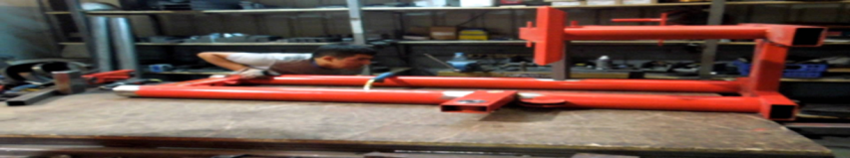
Las pymes manufactureras en México están interesadas en colocar nuevos productos y tener clientes internacionales. Utilizan aún a los agentes aduanales y la mayoría no pertenece a los padrones de importadores ni exportadores. El 68% no recibe beneficios gubernamentales para relacionarse con el exterior
La propiedad intelectual es relevante en las pymes mexicanas manufactureras, abundando la defensa de productos a nivel nacional.
Existe aún entre las pymes manufactureras desconocimiento del proceso aduanero y falta de uso del comercio electrónico.
Los tratados más relevantes para las pymes manufactureras son el TLCAN, TLCUEM y TL Centro América, beneficiando principalmente por los bajos aranceles y la mayor demanda del bien.

Slide 37
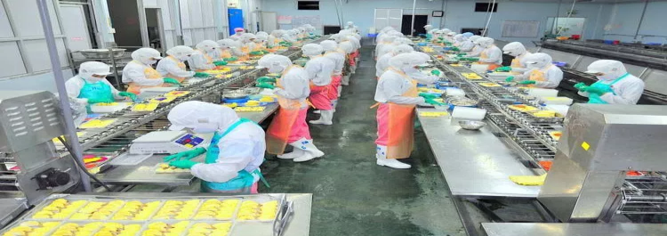
Las pymes manufactureras consideran que la carga fiscal, la falta de crédito, la inseguridad y el contexto macroeconómico frenan su crecimiento. Han enfrentado problemas de logística, contratación, pago de impuestos, aduanales y de cobranza al comerciar con el exterior.
Para crecer, solicitan: financiamiento competitivo, disminución del costo de transporte, promoción, eficiencia en el proceso, apoyo gubernamental, I y D, asesoría y menos aranceles.

Slide 38

Gracias por su atención

